Slide 1
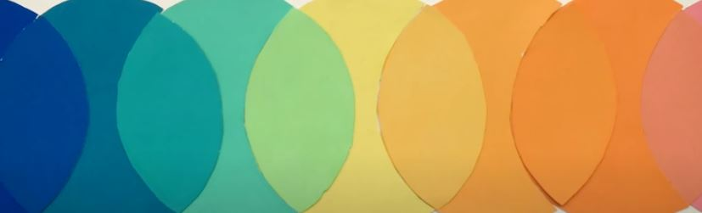
Το χρωμα

Slide 2
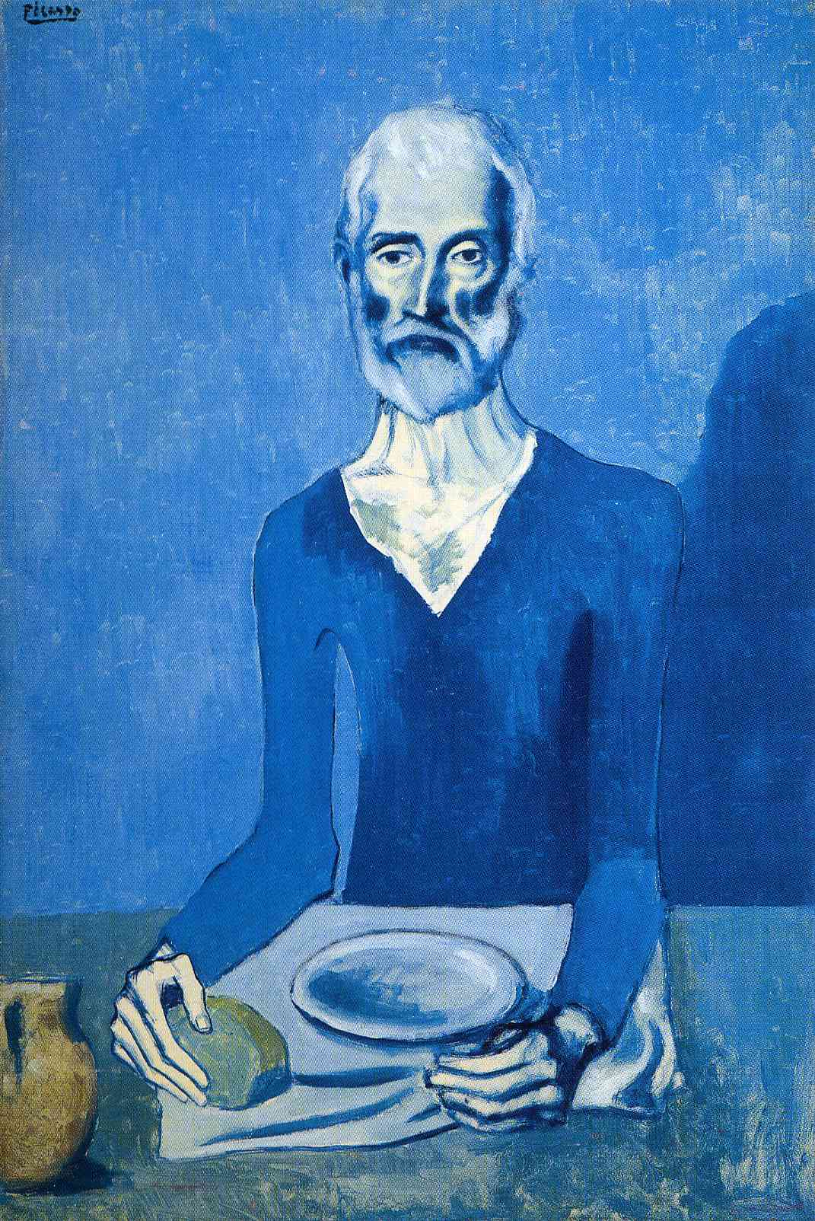
Καλημέρα παιδιά.
Για φανταστείτε το νερό να ήταν χρωματιστό και όταν λουζόμασταν να
γινόμασταν και εμείς χρωματιστοί!!!
Έτσι θα ήταν πολύ εύκολο να δείχνουμε στους άλλους τα συναισθήματά μας.
Αν ήμασταν χαρούμενοι θα λουζόμασταν με λίγο κίτρινο
και θα λάμπαμε σαν τον ήλιο.
Αν ήμασταν λυπημένοι μπορεί να διαλέγαμε ένα σκούρο μοβ.
Αν ήμασταν θυμωμένοι ένα έντονο κόκκινο.
Ο Pablo Picasso ζωγράφισε πολλούς ανθρώπους με μπλε χρώμα
σε μια εποχή που μάλλον τα πράγματα
δεν του πήγαιναν και πολύ καλά και ήταν κάπως στεναχωρημένος.

Slide 3
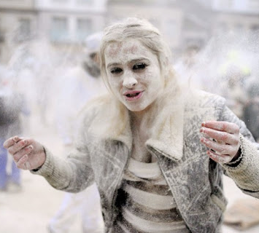
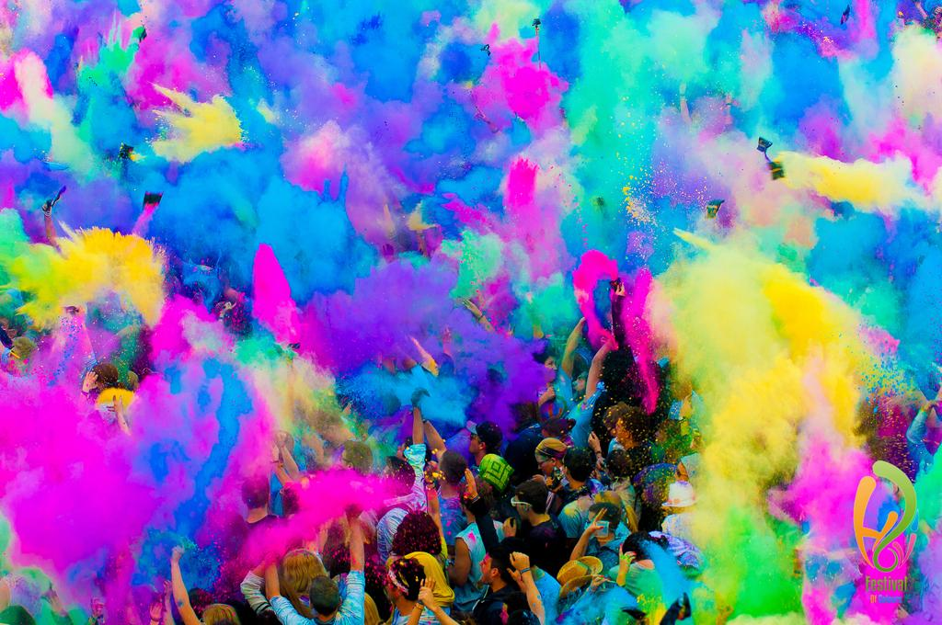
Στην Ινδία έχουν μια γιορτή χρωματιστή.
Οι άνθρωποι παίζουν με τα χρώματα. Βάφουν χρωματιστά τα πρόσωπά τους, πασαλείβουν ο ένας τον άλλο με χρώματα και παίζουν χρωματοπόλεμο.
Κάτι σαν το δικό μας αλευροπόλεμο δηλαδή αλλά με χρώμα.
* Παίξε και εσύ με χρώματα και λέξεις εδώ

Slide 4
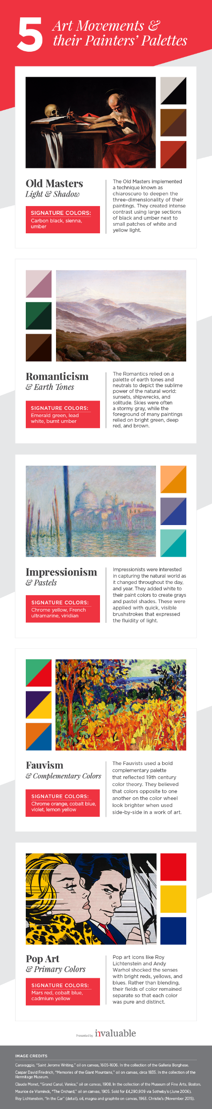




Από τα πολλά χρώματα που υπάρχουν
οι καλλιτέχνες επιλέγουν
ορισμένα μόνο χρώματα για να ζωγραφίσουν τα έργα τους.
Έτσι μπορούμε να καταλάβουμε και από τα χρώματα που χρησιμοποιούν, ότι ένα έργο είναι δικό τους. Στις εικόνες αριστερά βλέπεις τα έργα μερικών καλλιτεχνών και δίπλα σε τριγωνάκια τα χρώματα που προτιμούν.
Θα ήθελες να παίξεις και εσύ ένα τέτοιο παιχνίδι.
Να ζωγραφίσεις δηλαδή κάτι με συγκεκριμένη παλέτα χρωμάτων μπορείς εδώ

Slide 5
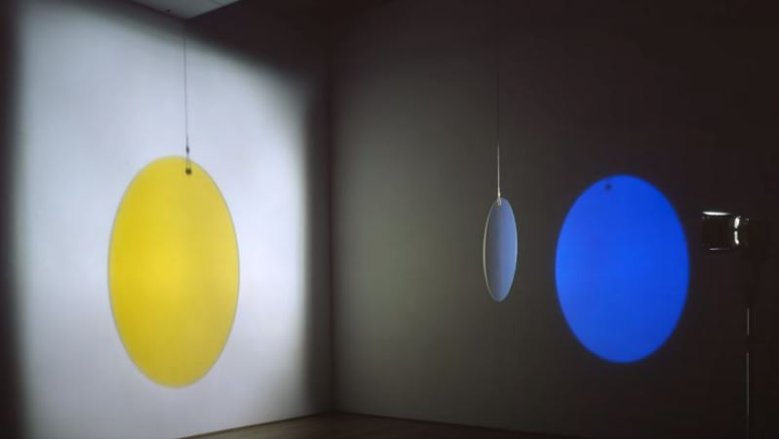
Γιατί βλέπουμε χρώματα;
Όταν πέσει φως πάνω σε ένα αντικείμενο, ανάλογα με το υλικό από το οποίο είναι φτιαγμένο το αντικείμενο, ένα μέρος του φωτός απορροφάται και ένα μέρος του φωτός αντανακλάται. Το φως που αντανακλάται από το αντικείμενο είναι το χρώμα που βλέπουμε.
Ο Olafur Eliasson ένας καλλιτέχνης από τη Δανία έκανε πολλά έργα πειραματιζόμενος με το φως το χρώμα και το υλικό.

Slide 6
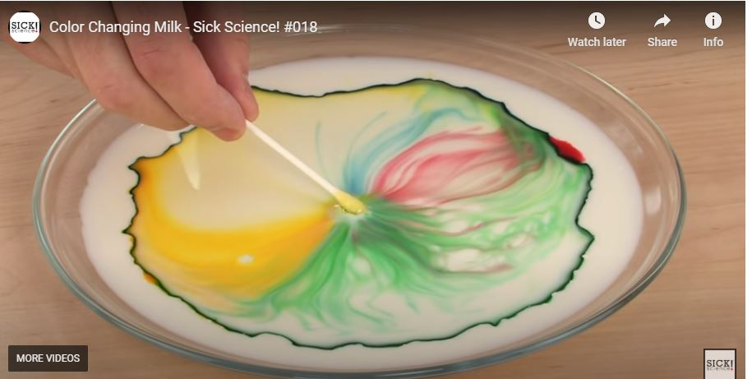
Πείραμα: Χρωματιστό γάλα
Για το πείραμα θα χρειαστείς
1 πιάτο με γάλα
3 χρωστικές τροφίμων
1 μπατονέτα
Λίγο σαπούνι πιάτων
1 ενήλικα να βοηθήσει
Δες το βιντεάκι εδώ
Γιατί να συμβαίνει αυτό;
Θα συμβεί το ίδιο εάν γίνει το πείραμα με νερό;
Η απάντηση είναι στο Διαδίκτυο

Slide 7
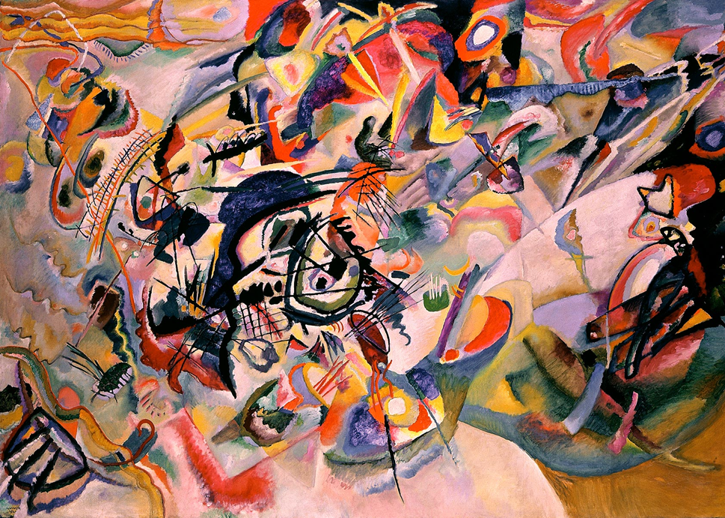
Όταν ο Καλλιτέχνης ακούει χρώματα
Κάποιοι άνθρωποι είναι συναισθητικοί. Ενεργοποιούν δηλαδή ταυτόχρονα δύο αισθήσεις στο ίδιο ερέθισμα. Μπορούν για παράδειγμα να μυρίζουν έναν ήχο ή να βλέπουν μια μυρωδιά. Ο Βασίλι Καντίνσκι έβλεπε χρώματα όταν άκουγε μουσική. Ίσως γι’αυτό όταν βλέπουμε τα έργα του αυτό νομίζουμε ότι ακούμε μουσική Μπορείς εδώ να ακούσεις τη μουσική του Arnold Schönberg που ενέπνευσε το έργο που βλέπεις δεξιά.

Slide 8
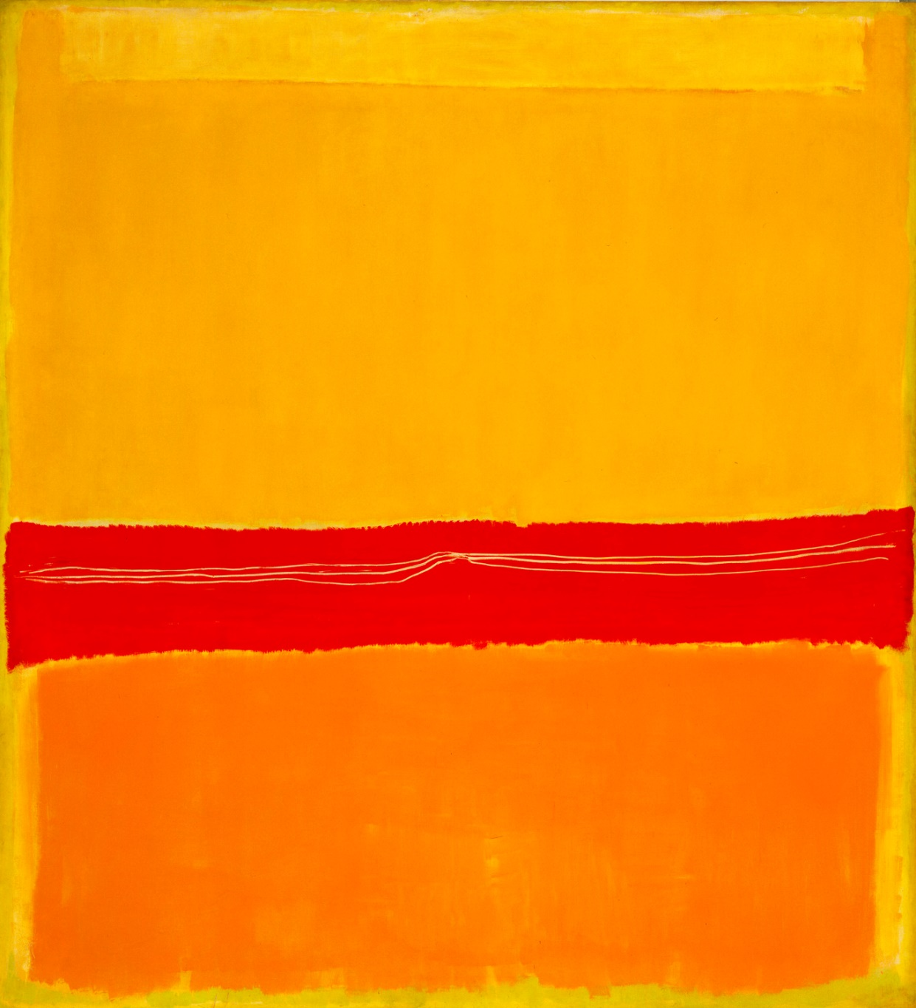
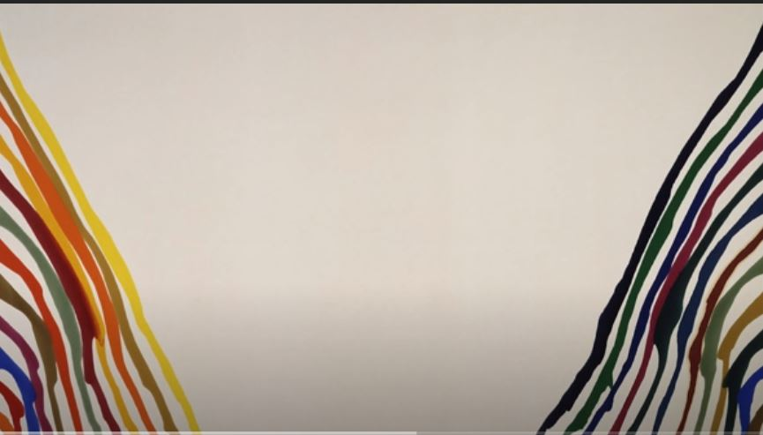
Στο φάκελο για το σημερινό μάθημα εκτός από το Ppoint θα βρείς:
(α) Την ενότητα του διαδραστικού βιβλίου μας που μας μιλάει για το σημείο, τη γραμμή, το σχήμα και το χρώμα. Σήμερα θα διαβάσεις το κομμάτι που αναφέρετε στο χρώμα. Θα το βρεις εδώΑ-Β Δημοτικου , Εδώ Γ-Δ Δημοτικού, εδώ Ε-ΣΤ Δημοτικού, εδώ Α Γυμνασίου . Για να το δεις πρέπει να πατήσεις ctrl και κλικ.
(β) Ένα χαρούμενο βιντεάκι που θα σε βοηθήσει να καταλάβεις τι είναι το χρώμα. Το βιντεάκι μπορείς να το δεις αν πατήσεις εδώ . Για να το δεις πρέπει να πατήσεις ctrl και κλικ.
(γ) Δύο ψηφιακά εργαλεία για να ζωγραφίσουμε στον υπολογιστή. Τα ψηφιακά εργαλεία θα το βρεις εδώ και εδώ. Για να το δεις πρέπει να πατήσεις ctrl και κλικ.

Slide 9
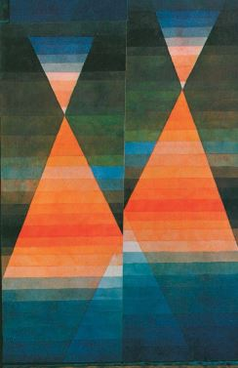
Ας πάρουμε τώρα τα πράγματα με τη σειρά
Διάβασε στο βιβλίο την ενότητα για το χρώμα εδώ
Δες ύστερα το βιντεάκι εδώ και συμπλήρωσε το φύλλο εργασίας χρώμα
Άκου το ΑΡΧΕΙΟ ΗΧΟΥ-ΧΡΩΜΑ και ζωγράφισε ακολουθώντας τις οδηγίες στο χαρτί
Δες την παρουσίαση Ppoint ως το τέλος Έχει κρυμμένα κάποια παιχνίδια και ακόμα 2 βιντεάκια προσοχή: το ένα έχει πείραμα!
Σκέψου εάν θα ήθελες να αλλάξεις κάτι στη πρώτη σου ζωγραφιά.
Τώρα άκου 2η φορά το ΑΡΧΕΙΟ ΗΧΟΥ-χρώμα και ακολουθώντας τις οδηγίες ζωγράφισε στον Η/Υ κάνοντας τις αλλαγές που θέλεις.

Slide 10
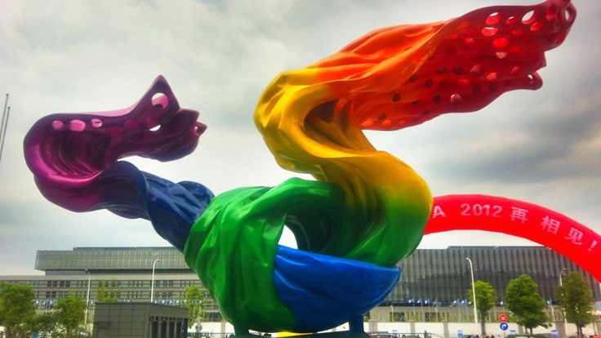
Το χρώμα δεν υπάρχει βέβαια μόνο στη ζωγραφική αλλά και στην γλυπτική. Δείτε σε αυτή την εικόνα ένα τεράστιο πολύχρωμο γλυπτό που μοιάζει σαν να χορεύει.

Slide 11
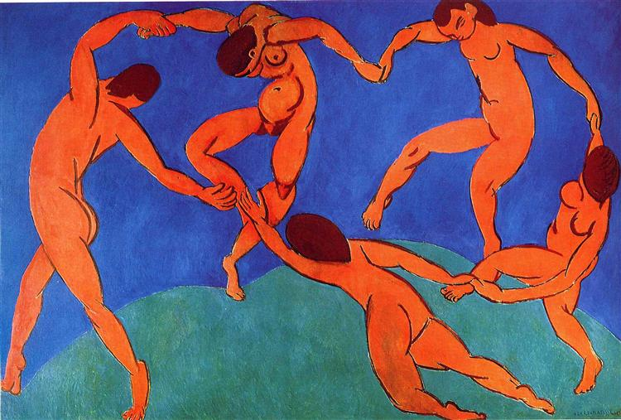
Το γλυπτό αυτό δεν μοιάζει σαν να χορεύει στον ίδιο ρυθμό με τους χορευτές στον πίνακα του Matisse;
Αλήθεια μπορείς να ακούσεις την μουσική που χορεύουν;
Βρες ένα μουσικό κομμάτι που ταιριάζει σε αυτό τον πίνακα, βάλε τη μουσική δυνατά και χόρεψε με τα μέλη της οικογένειάς σου το χορό του Matisse.

Slide 12
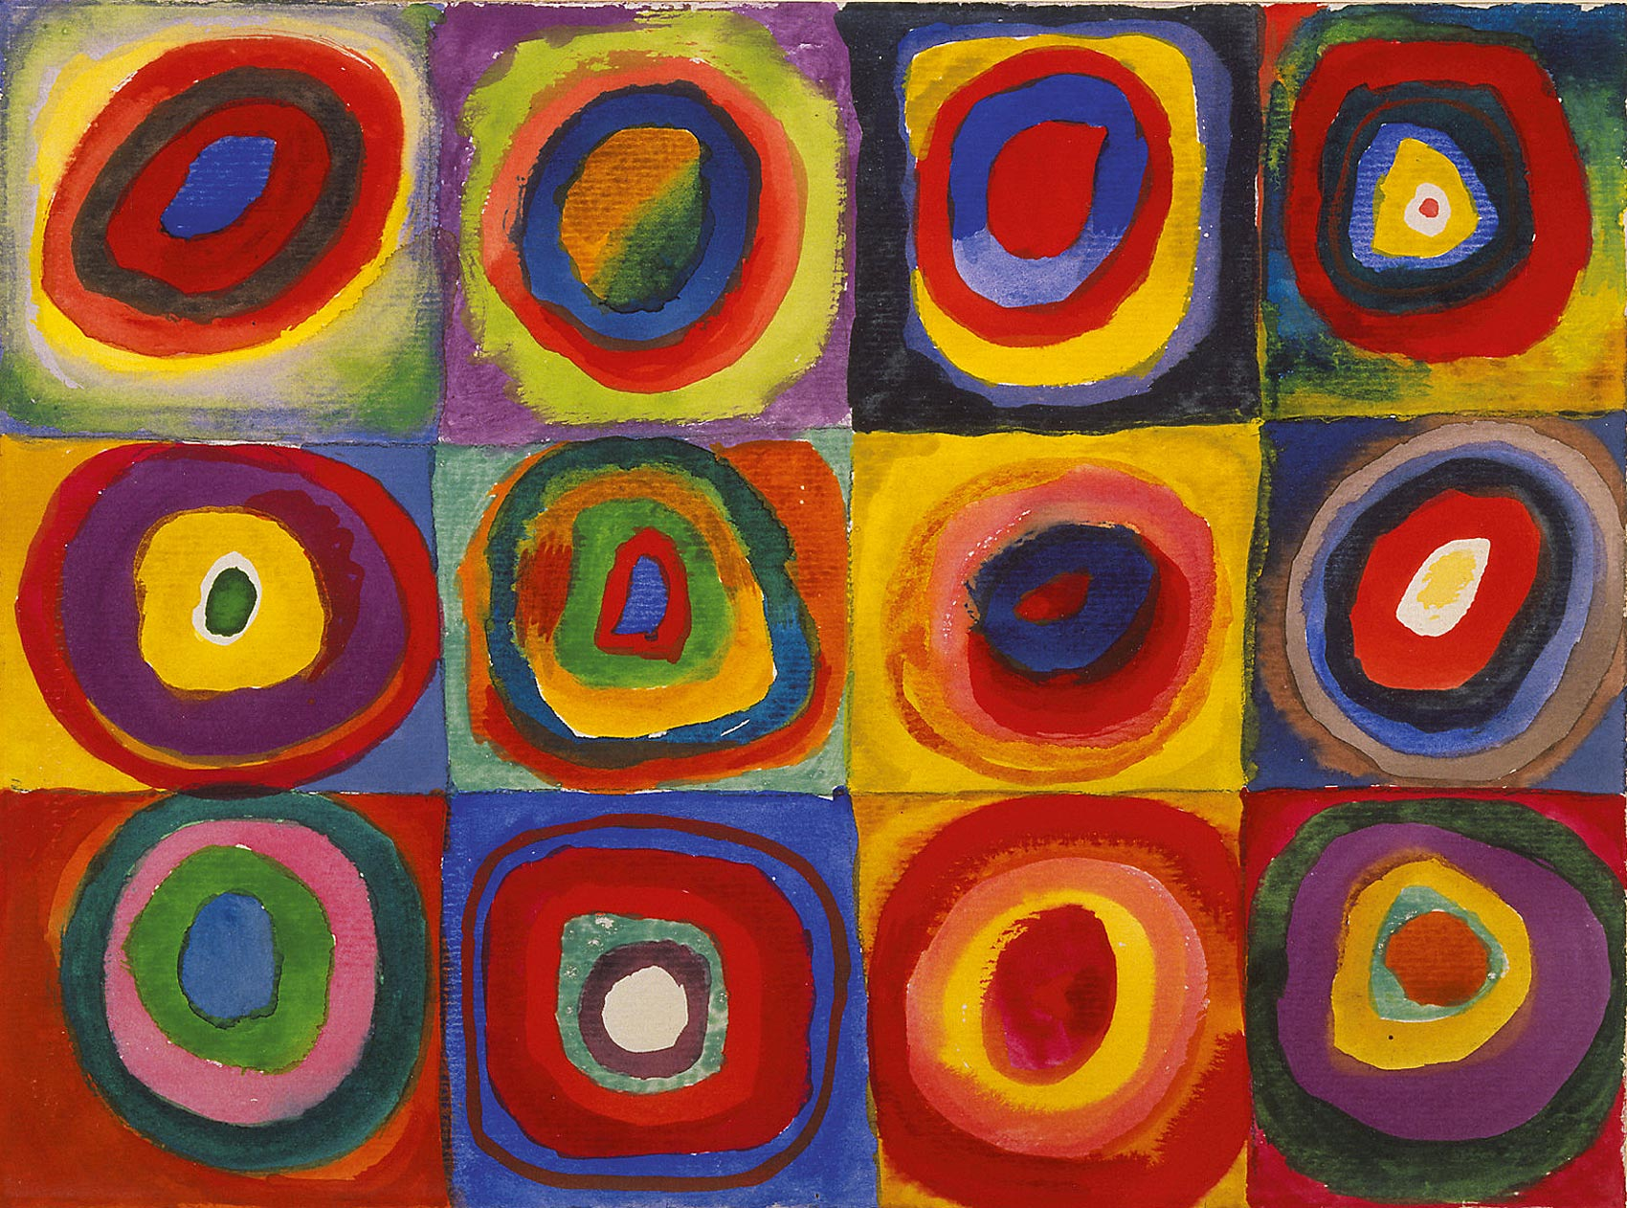
Το Χρώμα στη τροφή μας
Μήπως πείνασες;
Για να σου ανοίξει η όρεξη σύγκρινε τον πίνακα του Wassily Kandinsky που βλέπεις αριστερά με κάτι νόστιμα σαντουιτσάκια που φτιάχνει μια κυρία με φαντασία. Θα τα δεις στο βιντεάκι που θα βρεις εδώ .
Εύχομαι να είμαστε όλοι καλά
και θα είμαστε, αρκεί να φροντίζουμε την υγεία μας

Slide 13
Mark Rothko No.5/No.22, 1949 - 1950
Pablo Picasso, Ascet, 1903, Barnes Foundation, Lincoln University, Merion, PA, USA https://www.wikiart.org/en/pablo-picasso/ascet-1903
Henri MatisseDance (II) 1910Hermitage Museum, Saint Petersburg, Russia https://www.wikiart.org/en/henri-matisse/dance-ii-1910
Miro, http://www.edutv.gr/index.php/kallitexnika/copy-of-xromatoistories-klee-miro-van-gogh
Morris Louis Delta Theta 1961 Color Field Painting https://www.wikiart.org/en/morris-louis/delta-theta-1961
Olafur Eliasson , Yellow versus Purple, 2003 https://pin.it/7edtJYT
Van Gogh, http://www.edutv.gr/index.php/kallitexnika/copy-of-xromatoistories-klee-miro-van-gogh
Wassily Kandinsky Composition VII 1913 Λάδι σε μουσαμά Moscow, The State Tretyakov Gallery https://www.wassilykandinsky.net/work-36.php
Wassily Kandinsky Color Study. Squares with Concentric Circles 1913 Watercolor, gouache and crayon on paper 9.4 × 12.4" (23.8 × 31.4 cm) Munich, The Städtische Galerie im Lenbachhaus ttps://www.wassilykandinsky.net/work-370.php
Color Changing Milk - Sick Science! #018 https://safeYouTube.net/w/ADDA
ΑΒ Δημοτικου http://ebooks.edu.gr/modules/ebook/show.php/DSGL107/134/974,3506/
Γ-Δ δημοτικου http://ebooks.edu.gr/modules/ebook/show.php/DSDIM-A103/84/679,2545/
Ε-ΣΤ Δημοτικου Αhttp://ebooks.edu.gr/modules/ebook/show.php/DSDIM-G101/290/2062,7146/ Γυμνασίου http://ebooks.edu.gr/modules/ebook/show.php/DSGYM-A104/56/435,1645/
Β Γυμνασίου http://ebooks.edu.gr/modules/ebook/show.php/DSGYM-B111/24/122,751/
Γ Γυμνασίου http://ebooks.edu.gr/modules/ebook/show.php/DSGYM-C115/297/2074,7294/

